Slide 1
История телефона

Slide 2
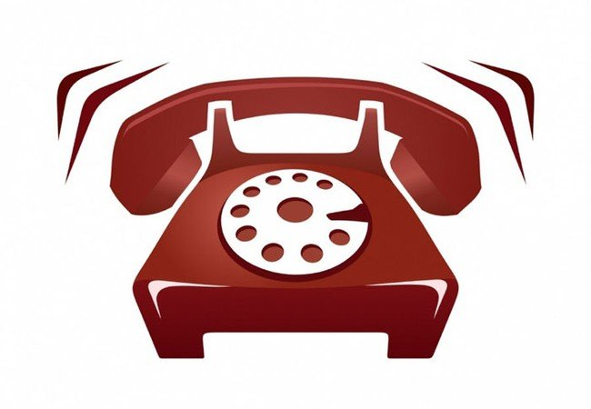
Через поле и лесок Подается голосок. Он бежит по проводам - Скажешь здесь, а слышно там…

Slide 3
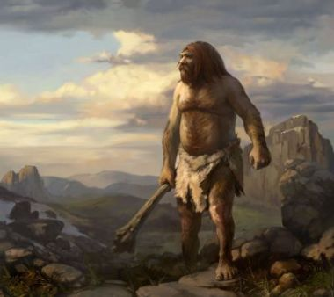
Первобытный человек

Slide 4
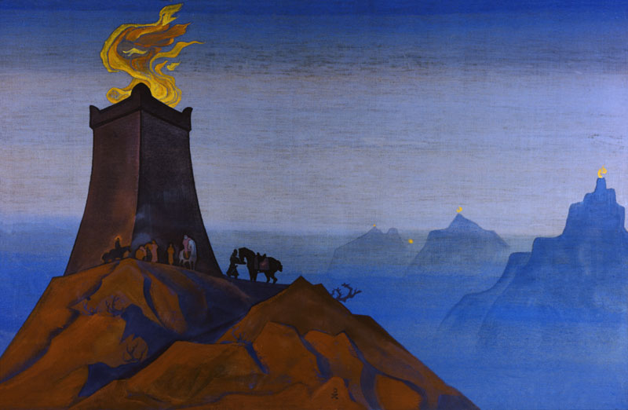
Сигнальные костры

Slide 5
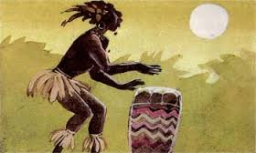
Сигнальные барабаны

Slide 6
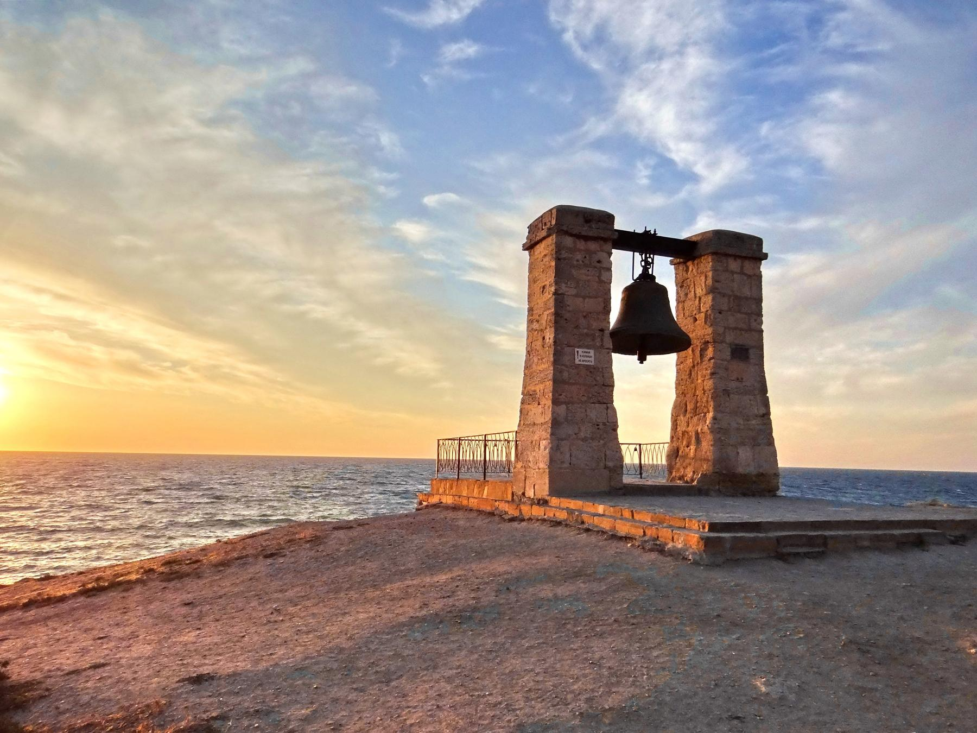
Сигнальный колокол

Slide 7
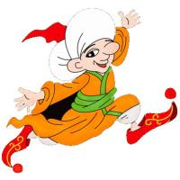
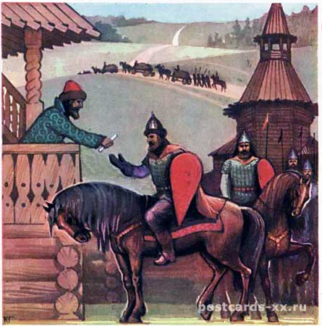
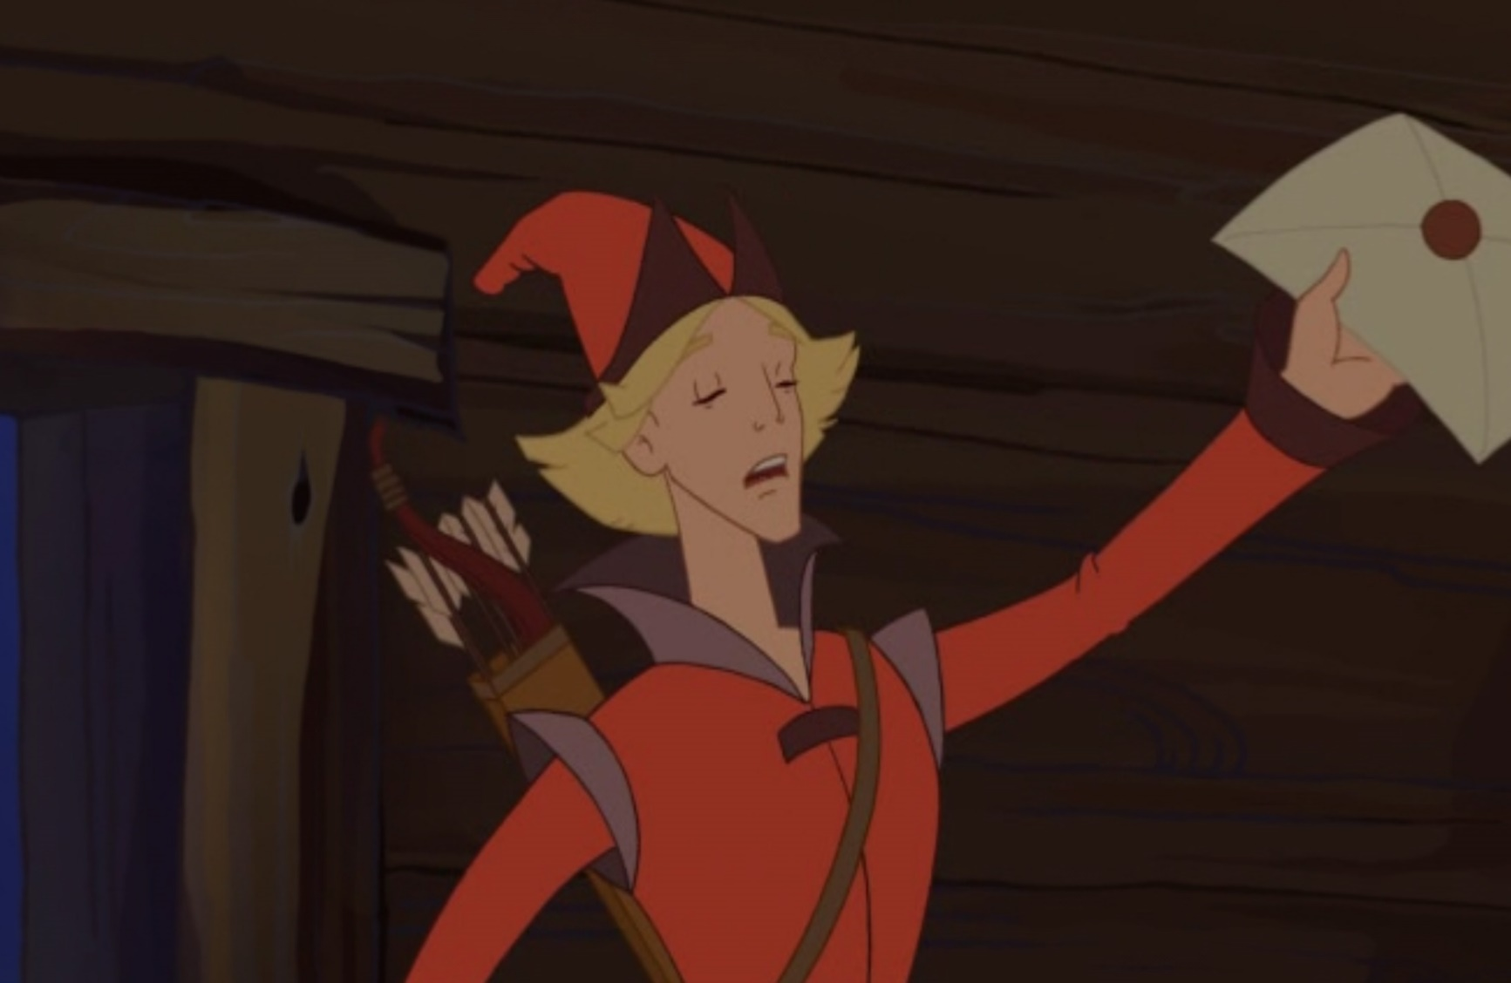
Гонец

Slide 8
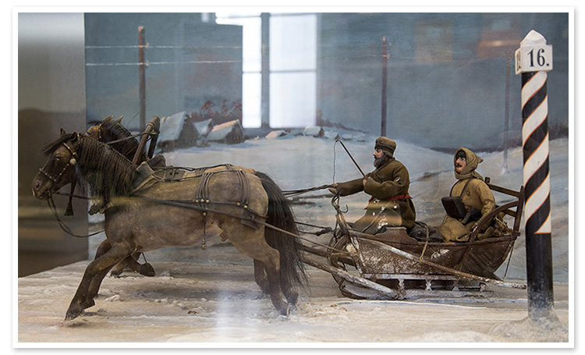
Почтовая упряжка

Slide 9
Почтовый голубь

Slide 10
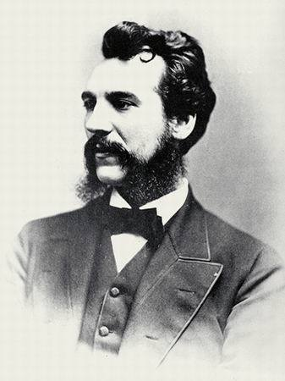
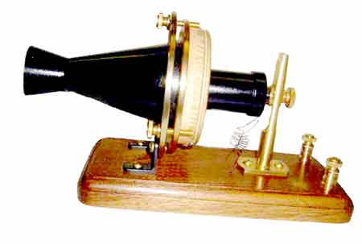
Александр Белл
Первый телефон

Slide 11
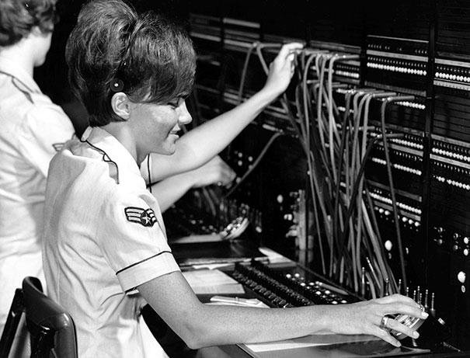
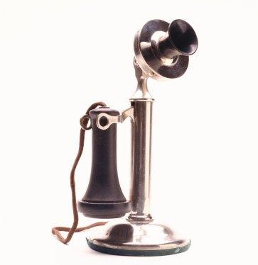
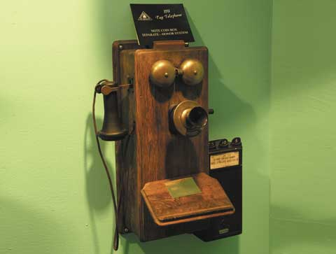
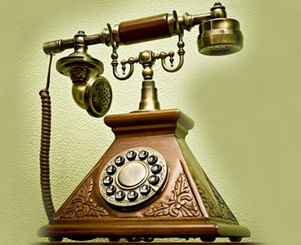

Slide 12
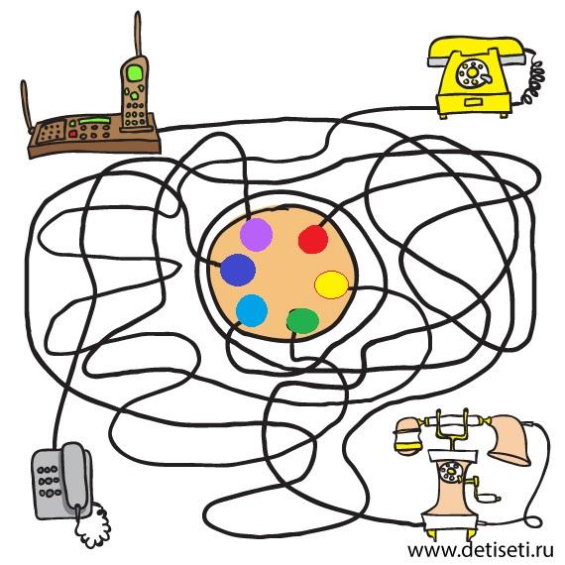

Slide 13
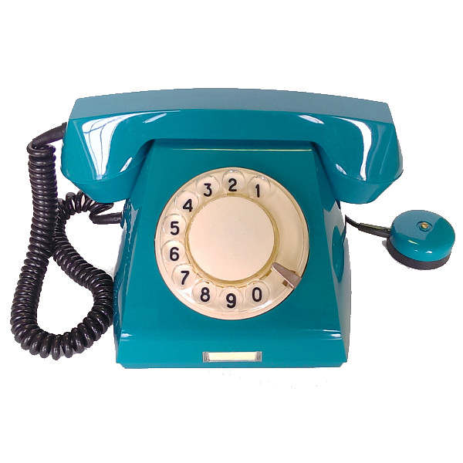
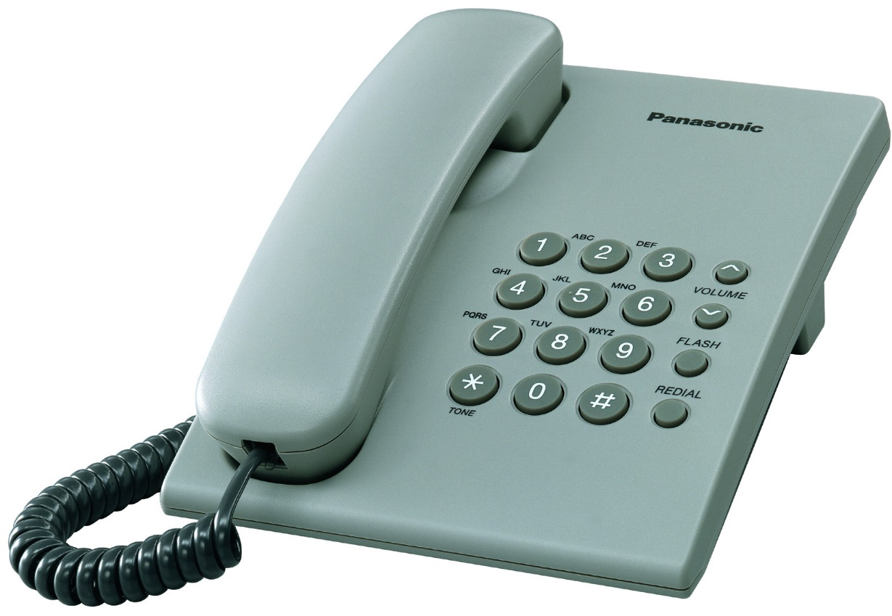

Slide 14
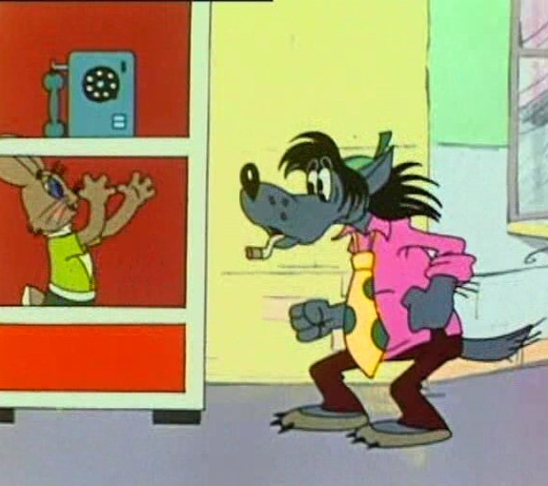
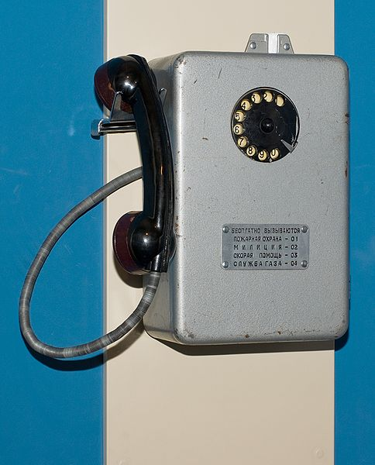
Телефон-автомат (таксофон)

Slide 15
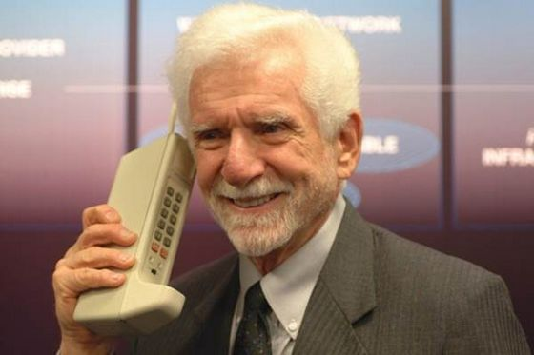
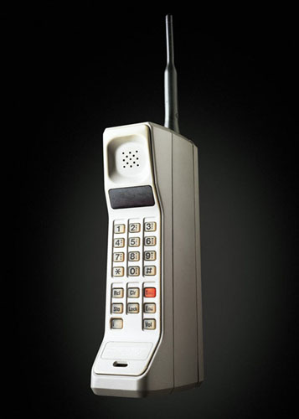
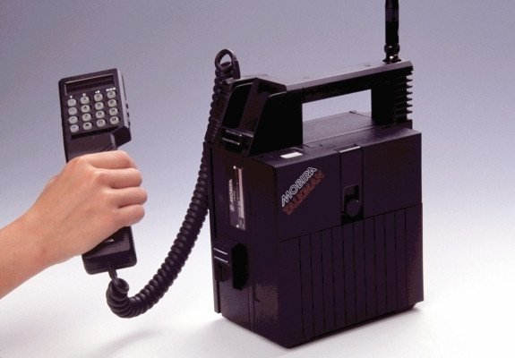

Slide 16
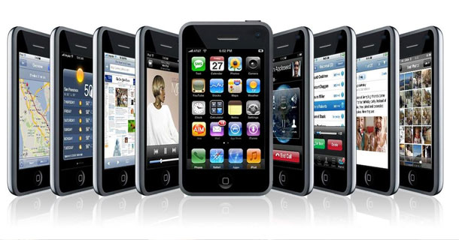
Современные телефоны

Slide 17
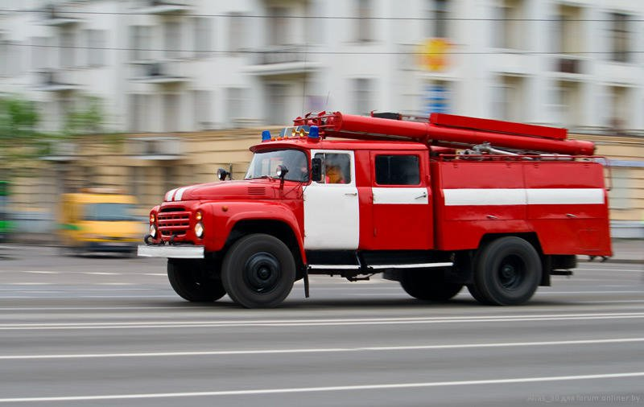
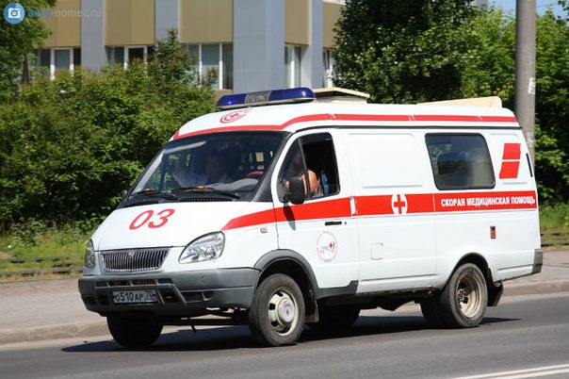
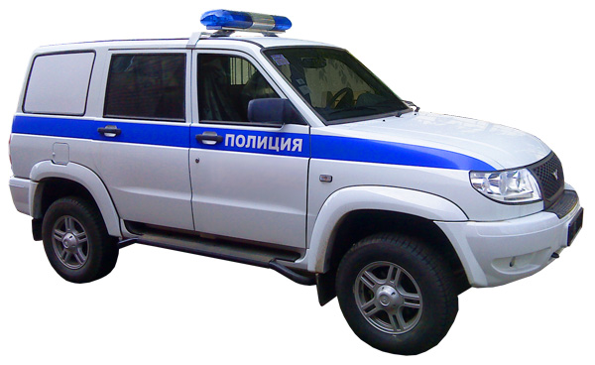
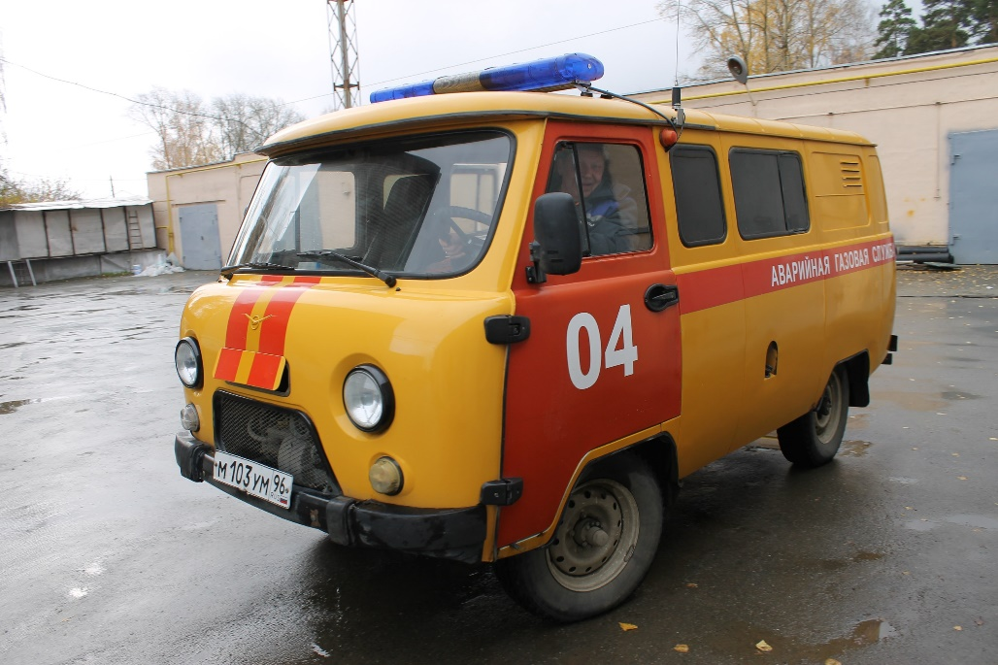
01
03
02
04

Slide 18
СОЗВОНИМСЯ!

Slide 19
Список литературы:
Дыбина О.В. «Что было до…» (игры-путешествия в прошлое предметов). М:Сфера,2010г. 160стр.
Материалы с сайта http://nsportal.ru/detskiy-sad/okruzhayushchiy-mir/2011/11/30/prezentatsiya-muzey-telefona
Фотоматериалы с сайтов Интернет.

